Slide 1

Acessibilidade Digital
César Gonçalves do Bomfim
Higo Mesquita Gomes
Departamento de Governo Digital
Secretaria de Tecnologia da Informação e Comunicação
Ministro do Planejamento, Desenvolvimento e Gestão

Slide 2
O que é Pessoa com Deficiência ?
Pessoas com deficiência são aquelas que têm impedimentos de longo prazo de natureza física, mental, intelectual ou sensorial, os quais, em interação com diversas barreiras, podem obstruir sua participação plena e efetiva na sociedade em igualdade de condições com as demais pessoas; (Convenção Sobre os Diretos da Pessoa com Deficiência, 2007, grifo nosso)

Slide 3
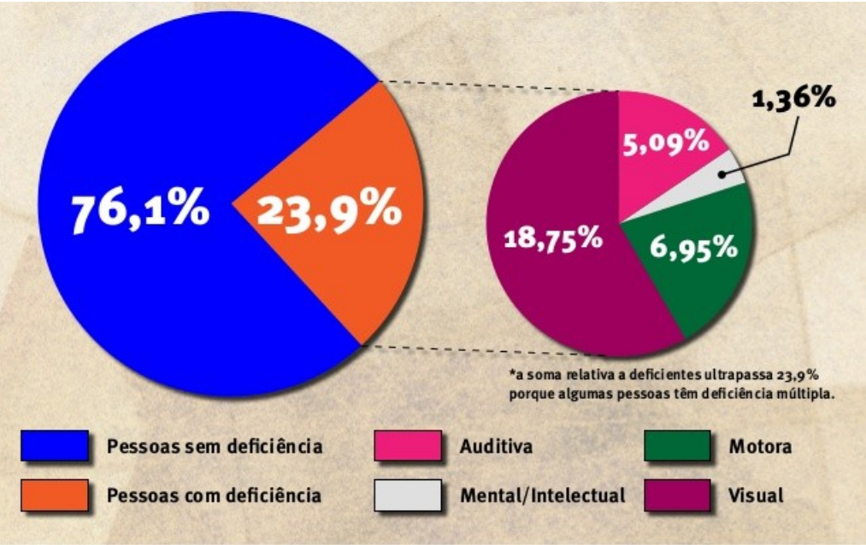
O que é Pessoa com Deficiência ?

Slide 4
O que é Tecnologia Assistiva ?
É uma área do conhecimento, de característica interdisciplinar, que engloba produtos, recursos, metodologias, estratégias, práticas e serviços que objetivam promover a funcionalidade, relacionada à atividade e participação, de pessoas com deficiência, incapacidades ou mobilidade reduzida, visando sua autonomia, independência, qualidade de vida e inclusão social.
Bengalas, cadeira de rodas, equipamentos de comunicação alternativa, chaves e acionadores especiais, dispositivos para sentar e posicionar, adaptações para mobilidade manual e elétrica, aparelhos auditivos, auxílios visuais, próteses e órteses, ferramentas para o uso do computador e seus softwares, entre outros

Slide 5
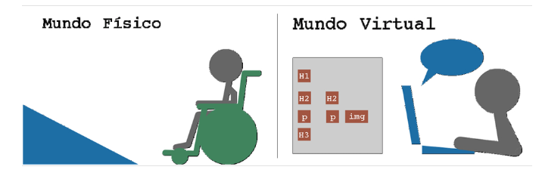
Só Tecnologia Assistiva é Suficiente?
ABNT
eMAG/WCAG

Slide 6
O que é Acessibilidade ?
Possibilidade e condição de alcance para utilização, com segurança e autonomia, de espaços, mobiliários, equipamentos urbanos, edificações, transportes, informação e comunicação, inclusive seus sistemas e tecnologias, bem como de outros serviços e instalações abertos ao público, de uso público ou privados de uso coletivo, tanto na zona urbana como na rural, por pessoa com deficiência ou com mobilidade reduzida; (BRASIL, 2015, grifo nosso)

Slide 7
Algumas Conclusões:
1 - DEFICIÊNCIA >> ESTÁ NA INTERAÇÃO DA PESSOA COM O MEIO E NÃO ESPECIFICAMENTE NA PESSOA
2 - SEM PADRÕES NÃO HÁ ACESSIBILIDADE
3 - ACESSIBILIDADE >> ELIMINAÇÃO DE BARREIRAS >> TECNOLOGIA ASSISTIVA + PADRÕES

Slide 8

A Quem se Destina
Principalmente para :
As pessoas com deficiência que representam aproximadamente 24% (45 milhões de pessoas) da população brasileira, segundo censo do IBGE de 2010;
As pessoas idosas, cerca de 7,4% da população brasileira tem mais que 65 anos, segundo a pesquisa nacional por amostra de domicílios 2011 do IBGE;
As pessoas analfabetas, cerca de 9,63% da população brasileira são analfabetas, segundo censo do IBGE de 2010.

Slide 9
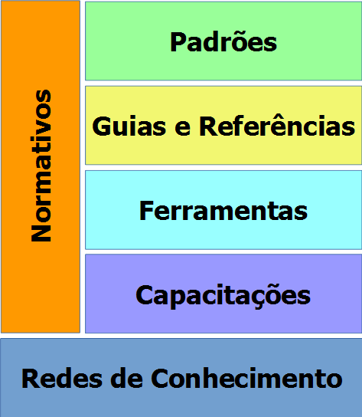
Arcabouço da Acessibilidade Digital

Slide 10
Normativos
LEI Nº 10.048, DE 8 DE NOVEMBRO DE 2000
LEI Nº 10.098, DE 19 DE DEZEMBRO DE 2000
DECRETO Nº 5.296 DE 2 DE DEZEMBRO DE 2004
CONVENÇÃO SOBRE OS DIREITOS DAS PESSOAS COM DEFICIÊNCIA DE 2007
PORTARIA Nº 03 DE 07 DE MAIO DE 2007 (eMAG)
DECRETO LEGISLATIVO n° 186 DE 2008
LEI Nº 12.527, DE 18 DE NOVEMBRO DE 2011
LEI N° 13.146, DE 06 DE JULHO DE 2015

Slide 11
Padrões
1- Padrões WEB (HTML, CSS)
2 - Section 508 (USA)
3 - Web Content Accessibility Guidelines - WCAG (1.0 – 1999, 2.0 – 2008, 2.1 – 2018)
4 - Modelo de Acessibilidade em Governo (eMAG) – desenvolvido em 2004 e laçando nas versões 1.4 e 2.0 em 2005, em 2011 a versão 3.0 incorporou as recomendações do WCAG 2.0 e em 2014 a versão atual 3.1 introduziu melhoria no seu conteúdo, além do suporte ao HTML 5;

Slide 12
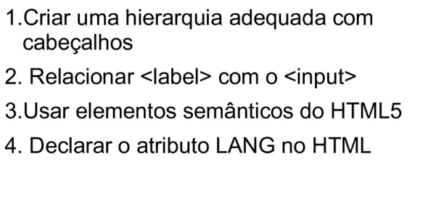
Aplicando os Padrões

Slide 13
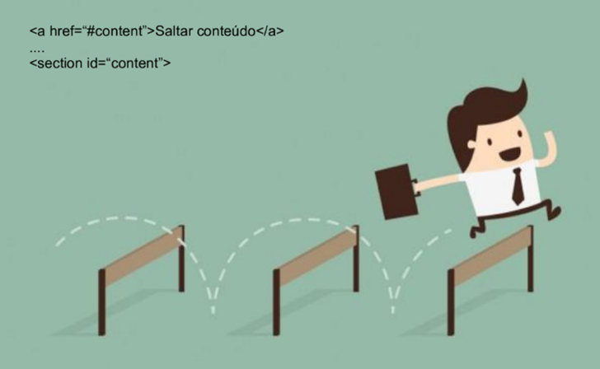
Aplicando os Padrões
5 – Saltar Blocos de Conteúdos

Slide 14
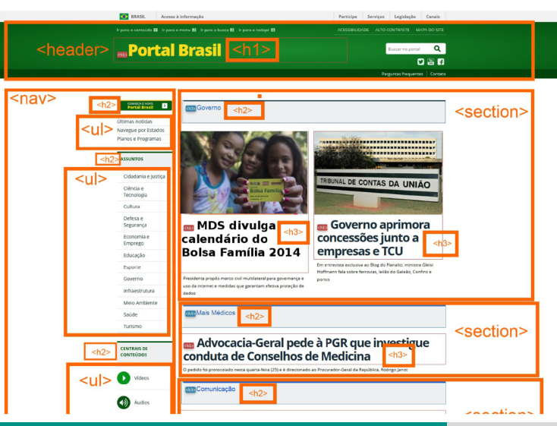
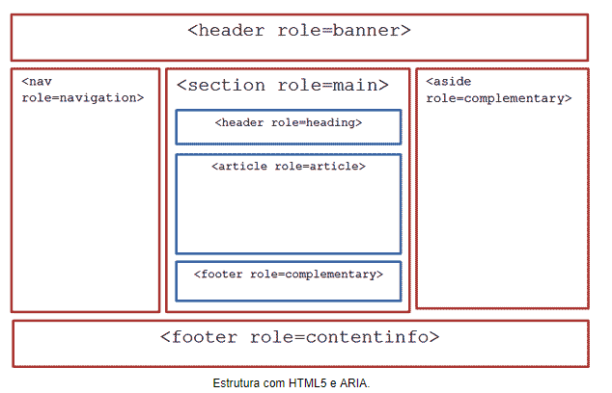
Aplicando os Padrões
Exemplos Arquitetura/Hierarquia de conteúdos

Slide 15
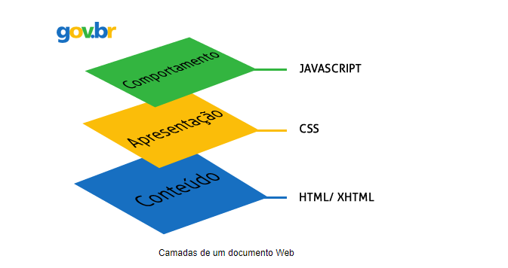
Aplicando os Padrões
6 – Separação em Camadas – Respeito aos Padrões Web (W3C)

Slide 16

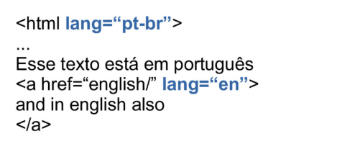
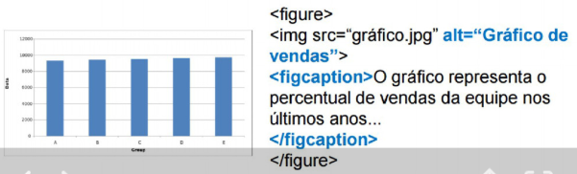
Aplicando os Padrões
Exemplo: Descrição de Imagem
Exemplo: Definição do Idioma

Slide 17
Aplicando os Padrões
7 – Navegação por Teclado, Breadcrumbs,
8 – Links ([saiba mais, clique aqui ...], separação)
9 – Alternativas em Textos, Legendas, Audiodescrição, Janela em Libras
10 – Cores (Informações e Contrastes)
11 – Novas Instâncias, Intermitência, Redirecionamento Automáticos
12 – Redimensionamento / Responsividade
13 – Formulários (etiqueta/campo, agrupamento, botões, Máscaras, Captchas)

Slide 18
Verificação
1 – Verifique o markup (W3C Validator/CSS)
2 – Teste seu site sem CSS
3 - Teste seu site sem imagens
4 – Navegue somente por teclado
5 – Verifique a acessibilidade com validadores automáticos (ASESWEB/ACCESSMONITOR)
6 – Teste seu site com leitor de tela
7 – Verifique os avisos da páginas
8 – Coloque a acessibilidade na rotina do desenvolvimento

Slide 19
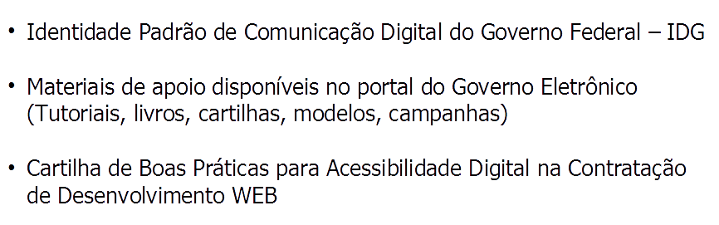
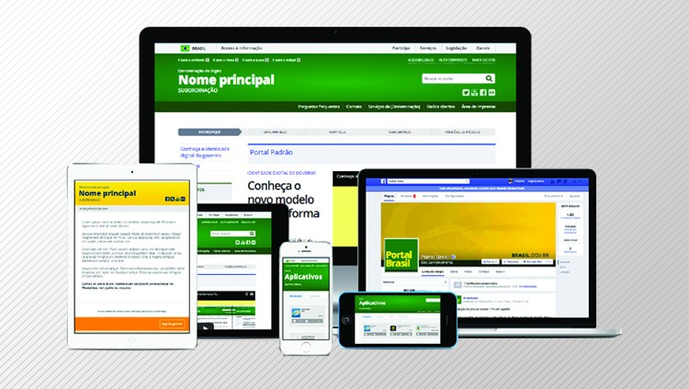
Guias e Referências

Slide 20
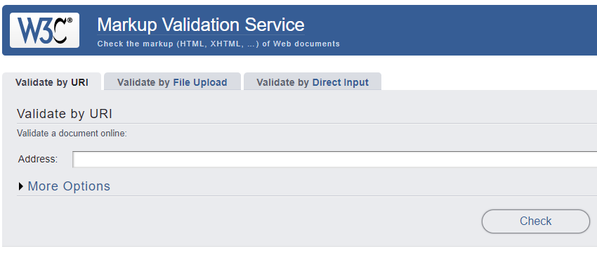
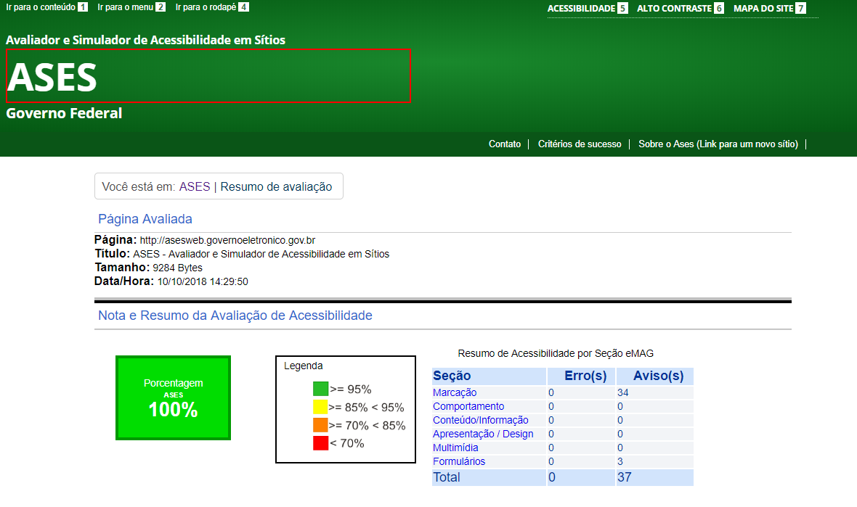
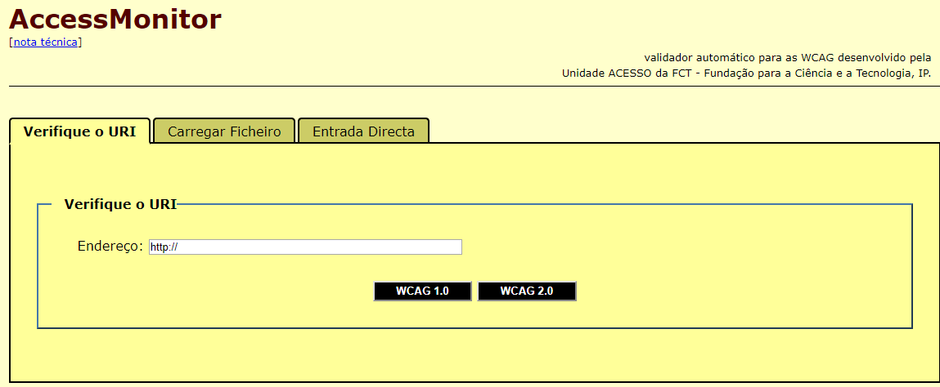
Ferramentas – Validadores Automáticos de Códigos
Validador HTML, CSS e Links (W3C)
https://validator.w3.org/
ASESWEB (eMAG – GOVBR)
http://asesweb.governoeletronico.gov.br
ACCESSMONITOR (WCAG)
http://www.acessibilidade.gov.pt/accessmonitor

Slide 21

Ferramentas – Leitores de Telas
Software utilizado principalmente por pessoas cegas, que fornecem informações através de síntese de voz sobre os elementos exibidos na tela do computador

Slide 22
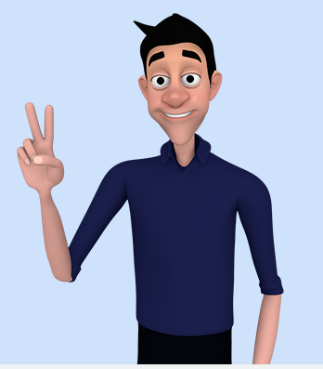


Ferramentas – Suíte VLibras (http://vlibras.gov.br)
Softwares responsáveis por traduzir conteúdos digitais (texto, áudio e vídeo) para a Língua Brasileira de Sinais - LIBRAS, tornando computadores, dispositivos móveis e plataformas Web acessíveis para pessoas surdas
VLibras - Ícaro
HandTalk - Hugo
Rybená - Ícaro

Slide 23

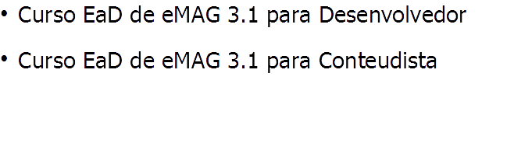
Capacitações
Capacitação em EAD – oferecimento de capacitação para desenvolvedores e conteudistas no ambiente EAD da ENAP com abertura de turmas 4 (quatro) vezes ao ano;

Slide 24
Redes de Conhecimento
GT de Acessibilidade (gt_acessibilidade-bounces@nic.br)
Comunidades no Software Público
Vlibras
ASES

Slide 25
Acessibilidade Digital
Obrigado !
Departamento de Governo Digital
Secretaria de Tecnologia da Informação e Comunicação
Ministério do Planejamento, Desenvolvimento e Gestão

